Slide 1
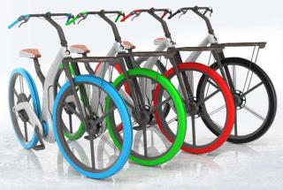
Побег из города. ВелосипеДА!
Участники:
Гречухина Варвара 7А (руководитель)
Фёдорова Ирина 7А (участник)
Консультант:
Кудряшова Е.Е.
26 декабря 2014
Москва

Slide 2
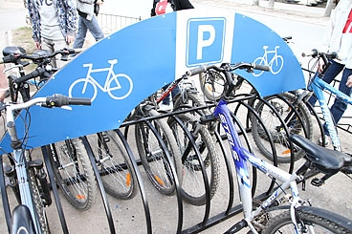
Описание
Предложить москвичам и гостям столицы новую, альтернативную, удобную и нужную систему велопроката
- Разработать схему велопарковок с современной формой аренды велосипедов на территории Измайловского парка г.Москвы

Slide 3
Задачи проекта
Провести подготовительный этап разработки проекта
Защитить тему проекта
Разработать концепцию проекта
Найти и изучить литературу и другие материалы, касающиеся темы проекта
Написать аналитическую записку на основе изученной литературы
Проанализировать и изучить географическое расположение Измайловского парка и отдыха, схемы обществнного тренспорта, проходящие в пределах и на границах парка и спланировать расположение велопарковок
Составить письмо в московскую мэрию
Создать рекламу проекта
Подготовить текст защиты проекта и презентацию для защиты, защитить проект

Slide 4
Цели проекта
Создать альтернативу автомобилю и общественному транспорту, предоставить жителям города и туристам доступный транспорт для поездок на территории природно-исторического парка «Измайлово» и сообщения между двумя линиями метро (Калининской и Арбатско-Покровской линий).
Разработать схему велопарковок, присоединить новые стоянки к существующей сети автоматических велопарковок г. Москвы.

Slide 5
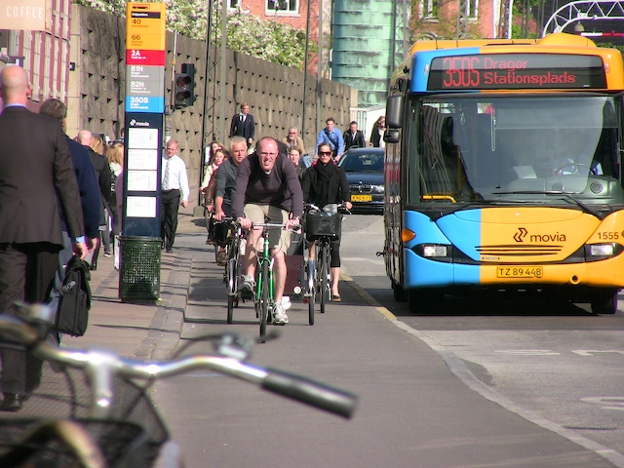
Актуальность
Велосипеды и здоровье
Велосипеды и экология
Велосипеды и цены на нефть ☺
Велосипеды и общество

Slide 6
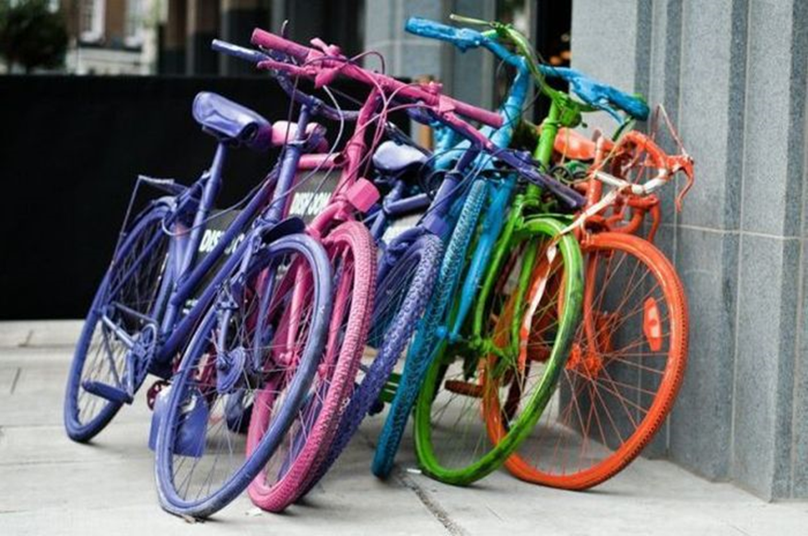
Продукты проекта
Карта Измайловского парка и его окрестностей с отмеченными стоянками велопарковок
Письмо в Мэрию г.Москвы
Аналитическая записка
Пояснительная записка

Slide 7
Критерии оценки продуктов проекта
Карта – схема
Информативна и понятна пользователям.
Содержать схему основных транспортных узлов вблизи Измайловского парка
Содержать интересные природные и исторически-культурные места парка
Письмо в Мэрию
Грамотно и логически обосновано.
Аналитическая записка
Содержать всю необходимую информацию
Написана простым и доступным языком, понятным для пользователей
Содержать обзор изученной литературы

Slide 8
Опрос потенциальных пользователей
да

Slide 9
Опрос учеников 7А класса

Slide 10
Опрос учителей гимназии

Slide 11
Опрос 7Б+7В

Slide 12
Количественные результаты
Минимум 5 велостоянок откроется вблизи станций метро, прилегающих к территории природно-исторического парка «Измайлово»
Каждая велостоянка будет оборудована регистрационным терминалом и минимум 15-ю велосипедами
Увеличится количество москвичей и гостей города, которые выбирают активный отдых и заботятся о своем здоровье
Увеличится количество москвичей и гостей города, которые будут выбирать велосипед как транспортное средство для передвижения по городу

Slide 13
Качественные результаты
В Москве появятся новые возможности проката велосипедов в парковой зоне, что улучшит имидж нашего города и позволит горожанам чаще бывать в природных зонах города и активнее проводить время досуга.
У горожан появится выбор транспортных маршрутов на велосипедах, как альтернатива общественному и личному автомобильному транспорту
Наличие удобно расположенных и удобных в использовании велостоянок поможет сформировать на территории парка зоны Здоровья и создаст условия для активной заботы о здоровье (философия «зон здоровых условий» в больших городах)

Slide 14
Следующие шаги
Предусматривается две фазы внедрения проекта:
первая, тестовая фаза внедрения проекта планируется для проведения постоянного мотиторинга использования велосипедов, загруженности стоянок и удобства правил использования и аренды
Анализ данных мониторинга и внедрение корректировок в работу следующего сезона

Slide 15
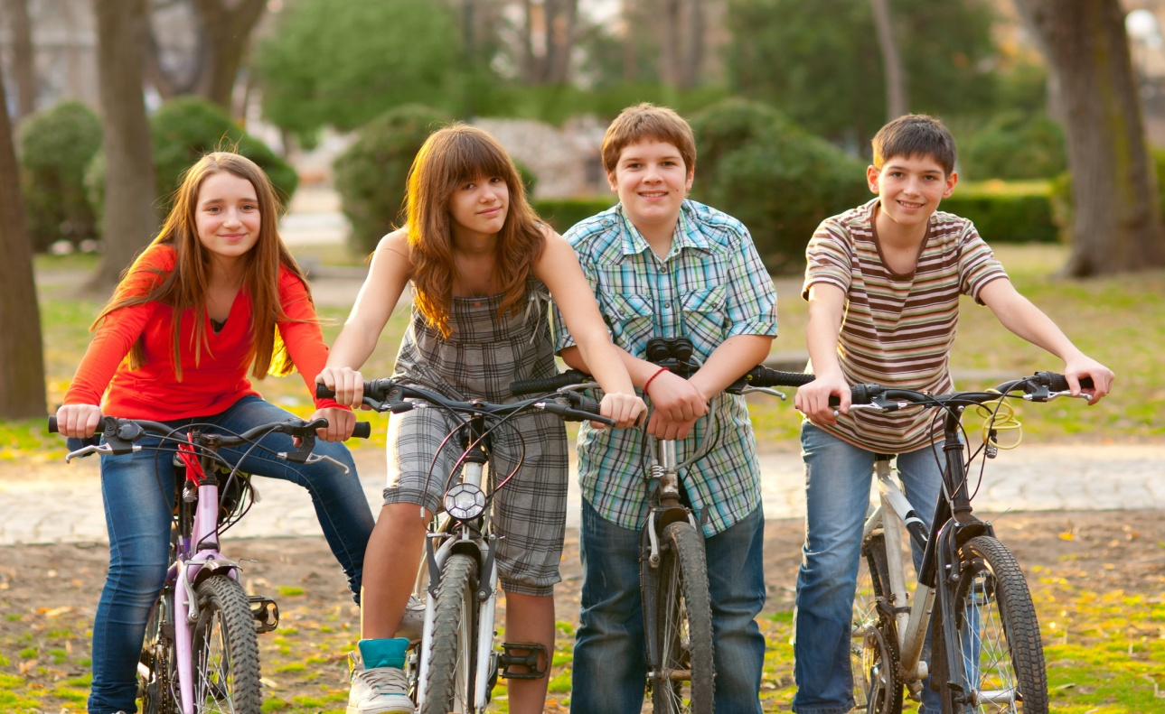
СПАСИБО ЗА ВНИМАНИЕ!
До встречи на
велосипедной дорожке!

